Slide 1
일본어와 일본사회
학번 : 21809742, 학과 : 경영학과, 이름 : 신재정, 담당교수 : 최장근

Slide 2
주제 : 한 ∙ 일 관계
1.불매운동
2.독도분쟁
3.한 ∙ 일 회담
4.한 ∙ 일 위안부 협상 타결
5.한국의원연맹
6.(故)전 김대중 대통령 납치사건
7.한 ∙ 일 기본조약

Slide 3


불매운동
2019년 대한민국의 일본 제품 불매운동은 대한민국 내에서 7월부터 시작된 일본, 또는 관련 기업의 제품을 구매하거나, 소비하지 않겠다는 운동이다.

Slide 4
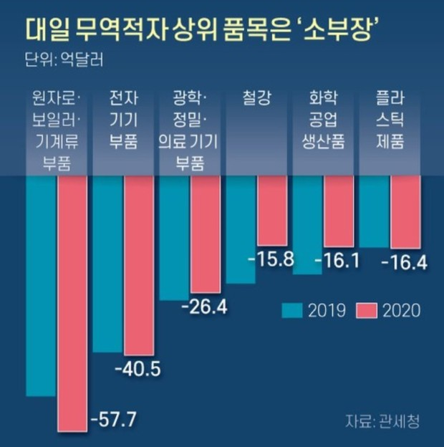
불매운동 (2)
대한민국 대법원의 기존의 강제 징용 관련 판결 이후, 삼성전자나 SK하이닉스 등의 대한민국 국내 기업에서 반도체 생산에 필요한 원자재 수출을 일본이 규제하면서 발생한 한일 무역 분쟁으로 인해서 본격적으로 촉발되었다.

Slide 5
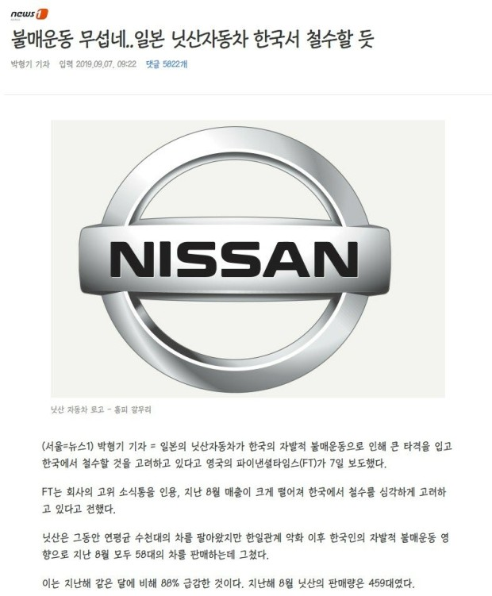
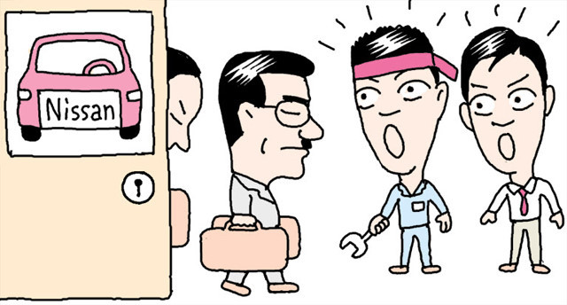
불매 운동 (3)
불매운동이 길어지면서
판매량이 급감소한 한국
닛산은 8년 보증을
약속하고 철수하였다.

Slide 6
불매 운동 동영상
https://news.naver.com/main/read.nhn?mode=LPOD&mid=tvh&oid=052&aid=0001325208

Slide 7
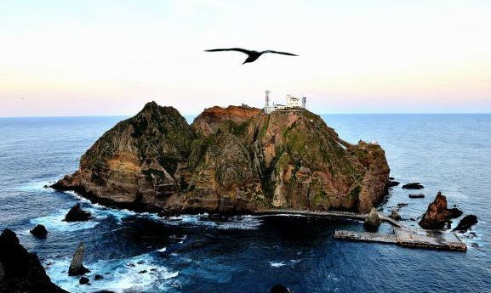
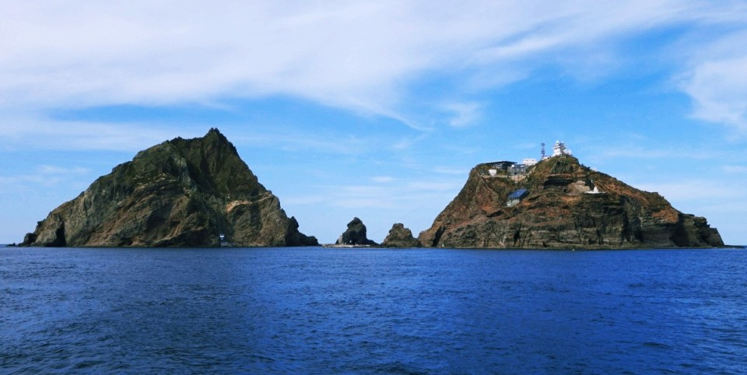
독도 분쟁
독도 분쟁은 20세기 이전, 독도에 대한 지배 및 관할을 어떻게 봐야하는지에 대한 역사 논쟁과 연결이되어 있다.
기록에 나오는 독도는 그 명칭이 여럿이었고, 변화해왔기 때문에 이러한 주장들을 확인하는 데에는 난해한 측면이 있다.

Slide 8
독도 분쟁에
대한 한 ∙ 일 주장
남한측은 삼국사기, 조선왕조실록과 같은 역사적 문헌을 인용하거나 고지도에 기록된 우산도 등을 근거로 하여, 독도가 울릉도의 부속도시 이며 6세기부터 독도는 남한의 고유영토라고 주장하고 있다.
일본측은 우산도가 울릉도, 관음도, 죽도 또는 존재하지 않는 섬이라고 주장하며, 우산도가 독도라는 남한의 주장을 반박하고 있다.

Slide 9
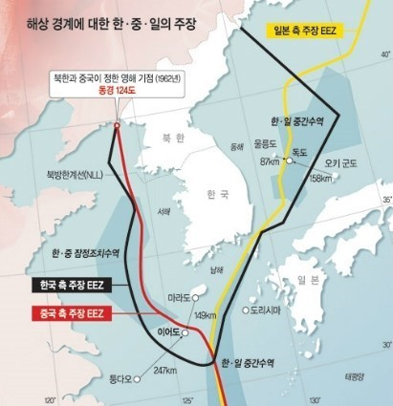
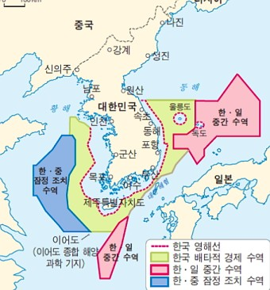
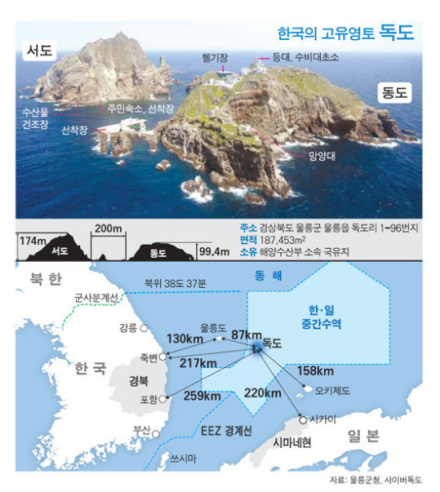
독도 분쟁
일본 & 한국

Slide 10
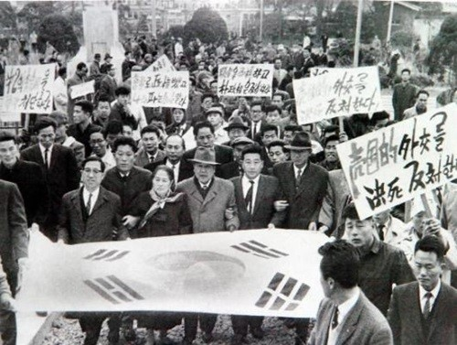
한 ∙ 일 회담
1951년 10월 20일 양유찬 대한민국 대표와 마쓰모토 슌이치 일본 대표간에 도쿄에서 예비회담을 개최하였다.

Slide 11
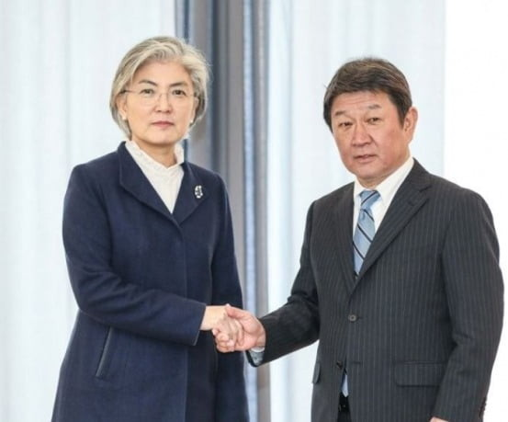
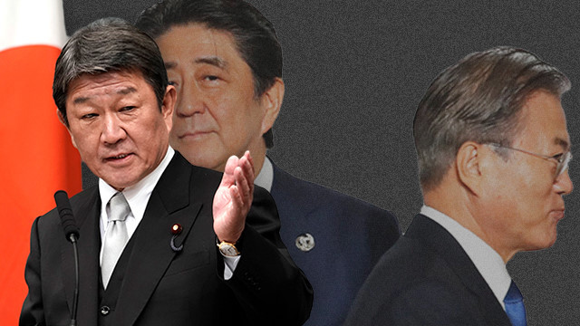
한 ∙ 일 회담 한국측
1960년 제 4차 회담까지는 한국측은 일제지배에 대한 반감에서 과격한 배일정책을 취하였다.

Slide 12
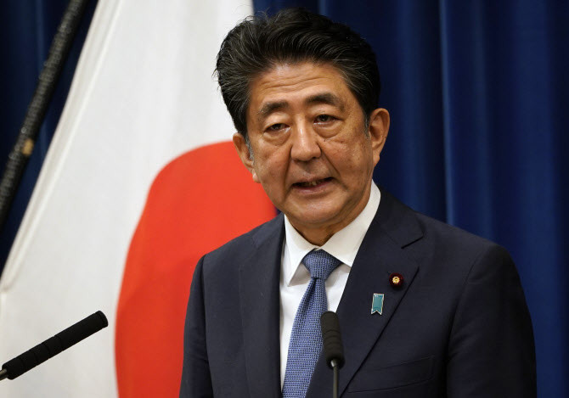
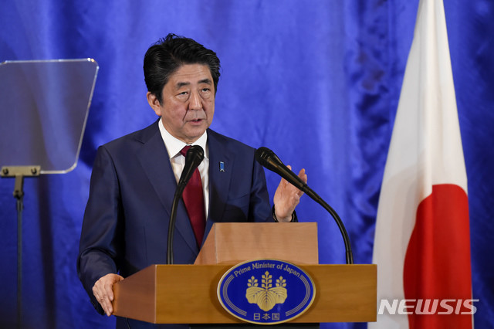
한 ∙ 일 회담 일본측
이에 반하여 일본측은 구보타 간이치로의 망언' 등에서 나타나는 바와 같이 과거 한국을 침략한 이후 약탈과 공출 등에 대한 보상 액수도 낮고, 일본 재산에 대해 역청구권을 들고 나왔다

Slide 13
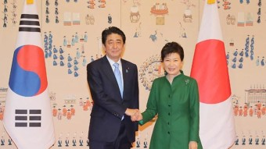
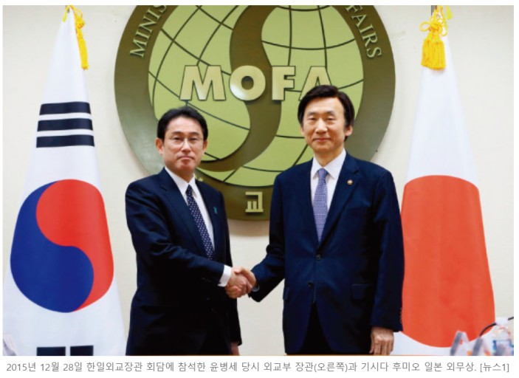
한 ∙ 일
일본군 위안부 협상타결
박근혜 정부와 아베 신조 일본 정부는 12월 28일 한-일 외교장관 회담을 열고 일본군 위안부 피해자 문제의 해결 방안에 합의했으며, 윤병세 대한민국 외교부 장관과 기시다 후미오 일본 외무대신은, 12월 28일 오후에 서울특별시 세종로 정부 서울청사별관에서 외교장관 회담을 연 뒤 공동기자회견을 통해 위 합의사항을 발표하였다.

Slide 14
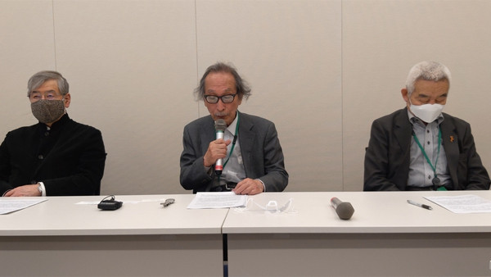
한 ∙ 일 일본군 위안부 협살타결 (2)일본의 주장
일본측: 위안부 문제는 당시 군의 관여 하에 다수의 여성의 명예와 존엄에 깊은 상처를 입힌 문제로서, 이러한 관점에서 일본 정부는 책임 통감함

Slide 15
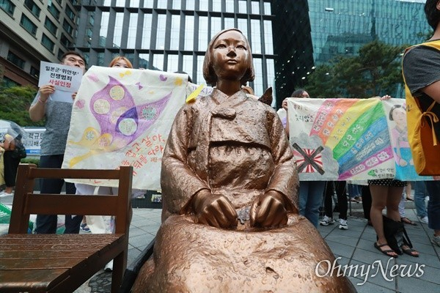
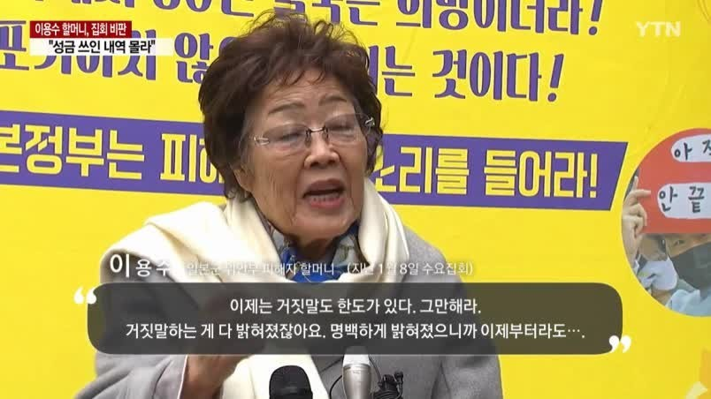
한 ∙ 일 일본군 위안부 협상타결(3) 한국측 주장
한국측: 한국 정부는 일본 정부의 표명과 이번 발표에 이르기까지의 조치를 평가하고, 일본 정부가 상기에서 표명한 조치를 착실히 실시한다는 것을 전제로 이번 발표를 통해 일본 정부와 함께 이 문제가 최종적 및 불가역적으로 해결될 것임을 확인함.

Slide 16
위안부 동영상
https://news.naver.com/main/read.nhn?mode=LPOD&mid=tvh&oid=422&aid=0000463987

Slide 17
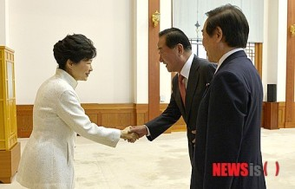
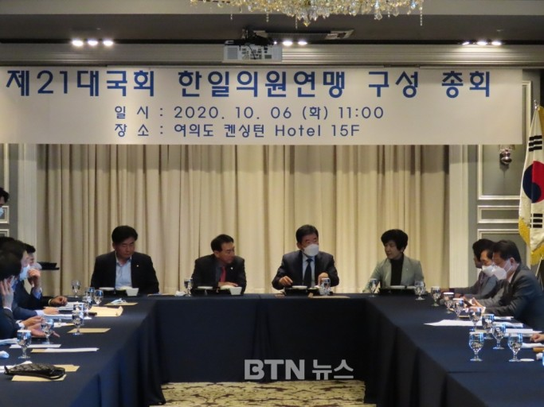
한 ∙ 일 의원연맹
한일의원연맹(일본어 日韓議員連盟)은 한국과 일본 양국의 발전 지원과 우호를 목적으로 1972년 설립되었다.

Slide 18
한 ∙ 일 의원연맹 (2)
2017년 6월 한국측은 강창일 의원이 회장으로 선출되었으며 180여 명 의원이 한일의원연맹 소속으로 있다.
일본측 회장은 일본 자민당 중의원 의원 누카가 후쿠시로이며, 중의원 의원 230여 명과 참의원 90여 명이 소속 되어 있다.
현재 각국의 회장들은 한국 긴진표 의원 일본은 누카가 후쿠시로의원이다.

Slide 19
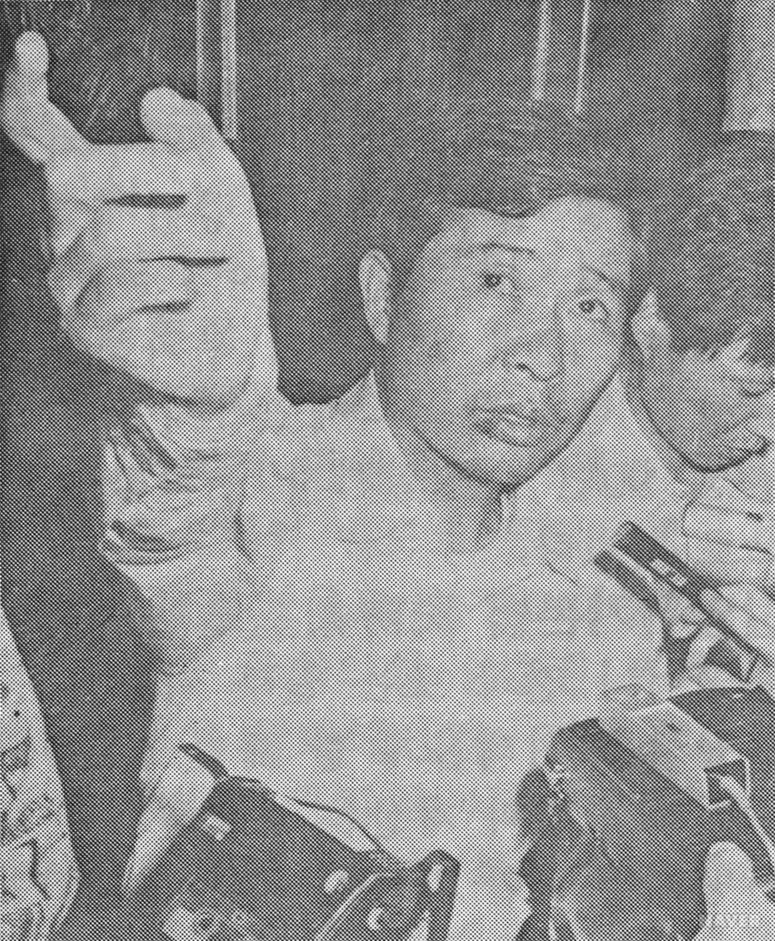
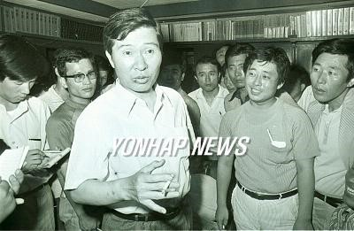
(故) 김대중 대통령
납치사건
김대중 납치 사건(金大中拉致事件)은 일본으로 망명 중이던 대한민국의 정치인 김대중이 1973년 8월 8일 오후 1시경 일본 도쿄도의 그랜드 팰리스 호텔 2210호실 부근에서 대한민국 중앙정보부 요원들에게 납치되어, 8월 13일에 서울의 자택 앞에서 발견된 사건이다.

Slide 20
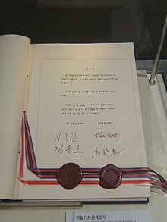
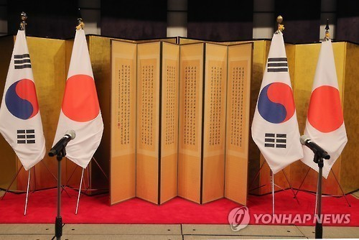
한 ∙ 일 기본 조약
한국기본조약은 대한민국과 일본이 서로 일반적 국교 관계를 규정하기 위해 1965년 6월 22일에 조인한 조약이다.
일본에선 명칭을 일본국과 대한민국과의 사이의 기본 관계 관한 조약이라고 사용한다.

Slide 21
감사합니다

